Slide 1




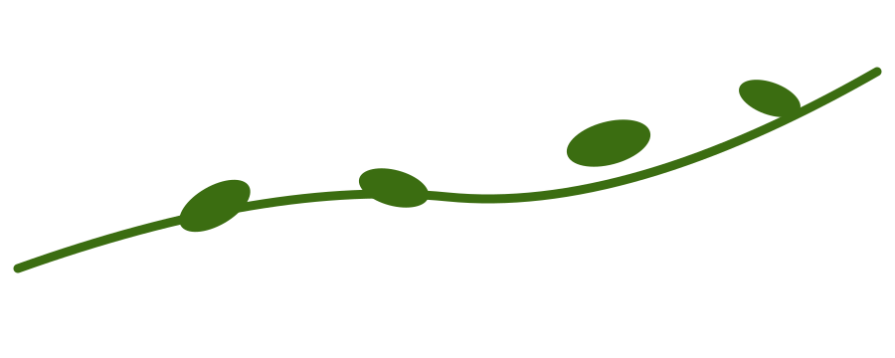




DEVFEST BASILICATA 2026 · OUTDOOR EDITION
Dal prompt alla serra
L'armatura della natura
Talk 3 · Gruppo Fab — Build Sprint: Smart Micro-Serra
Gemini
Colab / Python
Slicer
Luigi Tuccillo · Build Sprint, mattino
01

Slide 2



SPOILER
Spoiler: non vi insegno
il CAD (tranquilli)
Talk 3 · Fab
02

Slide 3



UNA SCELTA, NON UN DETTAGLIO
Telaio, non scatola
Una serra deve far passare la luce: una scocca piena la blocca, un telaio con vuoti la lascia entrare.
Meno plastica, meno calore
Acqua, non aria
Aria che circola
Una scocca piena scalda di più e pesa di più in stampa
A fermare la pioggia ci pensa il plexiglas, non il telaio
I vuoti tra i montanti sono già passaggio di luce e aria
03

Slide 4



LA SOLUZIONE
Ci stampiamo noi l'involucro
Niente custodia comprata: progetto e stampo io stesso un involucro su misura per ESP32 e sensori.
Su misura
Pesa poco, costa poco
Vani e attacchi pensati per i componenti reali, non per una scatola generica
Veloce da correggere
Filamento ed energia: pochi euro a pezzo, niente magazzino di custodie inutilizzate
Sbagliato un foro o una misura? Ristampo solo il pezzo, non rifaccio tutto
Tre pezzi, niente di complesso. Ma "stampare l'involucro" vuol dire comunque disegnarlo da qualche parte. Vediamo come, senza un CAD vero e proprio.
04

Slide 5
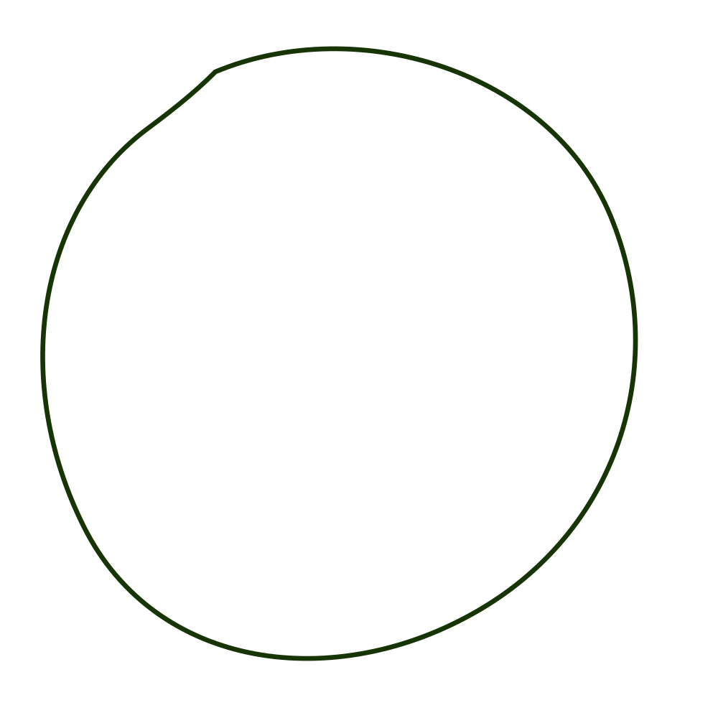
NIENTE CAD
Allora come si fa, senza CAD?
Un file STL, spogliato di tutto, è solo una lista di triangoli nello spazio. Ed è proprio questa semplicità brutale a renderlo perfetto da far scrivere a un'AI: niente interfacce, solo numeri.
La via classica
La via che ho preso io
Tinkercad, Fusion 360...
Racconto a Gemini cosa voglio
Vincoli, booleane, menu su menu
Lui scrive lo script (numpy + numpy-stl)
Bella curva di apprendimento
Lo eseguo, esce fuori la mesh
Io leggo, capisco, e se serve litigo un po'
Click dopo click, pezzo dopo pezzo
Community: un giro su MakerWorld
Talk 3 · Fab
05

Slide 6

BEGINNER FRIENDLY, SUL SERIO
Perché parto da qui, non da un CAD
Non è questione di pigrizia: è che non tutti hanno mesi per imparare un CAD prima di stampare il primo pezzo. Questo metodo abbassa la soglia d'ingresso.
Si parte da zero
Gli errori si vedono
Niente da installare o imparare prima: bastano un browser e un account Google
Si legge come si scrive
Mesh storte, normali al contrario: lo slicer te lo dice subito, in faccia
Lo script e il file finale parlano la stessa lingua: niente da tradurre a mente
Questo è il punto di partenza per chi non ha mai aperto un CAD. Tra poco vediamo anche quando, invece, il CAD serve davvero.
06

Slide 7


DUE PAROLE CHE USERÒ SPESSO
Mesh e tolleranza, in due minuti
Mesh
Tolleranza
Una superficie fatta di triangoli
Il margine di gioco tra due pezzi incastrati
È il formato STL, quello che lo slicer vuole
La stampante non è precisa al centesimo di mm
Deve essere "chiusa" (watertight)
Troppo stretta: il pezzo non entra
Un buco nella mesh = lo slicer si blocca
Troppo larga: il pezzo balla
Niente curve, niente storia: solo triangoli nello spazio
Tipico: 0,1-0,2 mm di gioco per incastri a frizione
Talk 3 · Fab
07

Slide 8
LEZIONE IMPARATA SUL CAMPO
PLA o PETG? L'ho scoperto a costo zero (quasi)
PLA
PETG
Facile da stampare
Resistente all'acqua
Biodegradabile
Sopporta temperature più alte
Si deforma sopra i 60°C
Sufficientemente flessibile
Sole estivo diretto = rischio fusione
Non si spacca facilmente
Bello, ma si squaglia al sole
Il mio preferito, per Base, Body, Roof e finestre
Talk 3 · Fab
08

Slide 9

COSE CHE HO IMPARATO A FATICA
Il plexiglas ferma la pioggia, non il telaio
Il telaio resta sempre aperto: l'acqua piovana la deve fermare il pannello, non la stampa. E il plexiglas si muove con il caldo più della plastica intorno.
Battuta, non incastro a tenuta
Pendenza che scarica
Il plexiglas appoggia sul gradino: non si incolla, si lascia libero
Gioco per la dilatazione
Sul tetto la battuta segue la falda: l'acqua scivola via da sola
Plexiglas e PETG si muovono al sole in modo diverso: la battuta deve assorbirlo
Talk 3 · Fab
09

Slide 10




I TRE AMICI DELLA SERRA
Tre pezzi, tre personalità
La struttura si scompone in tre STL separati, generati uno alla volta e assemblati alla fine.
Body
Base
151,5 × 151,6 × 151,3 mm
Roof
49 × 151,3 × 151,6 mm
Telaio a montanti con croci, vuoti da chiudere con plexiglas
151,3 mm di estrusione
Pannello con finestra aperta nella parte alta
Tetto a falda, frontoni a croce, griglia per pannelli in plexiglas
10

Slide 11
COSE CHE HO IMPARATO A FATICA
La plastica si ritira: io no, ho dovuto adattarmi
Un foro disegnato esattamente a misura, in pratica, non lascia passare niente: la plastica si ritira raffreddandosi e il pezzo non entra.
0,2 — 0,5 mm
tolleranza tipica, secondo la precisione della stampante
Standoff ESP32
cilindri Ø 4 mm, alti 5 mm agli angoli scheda 52×28
Fessura DHT11
dimensionata con tolleranza, solo la griglia sporge
Battuta finestre PETG
gradino 4 mm, rientro 2,5 mm, poi foro passante
Stessa regola, stessa cifra, anche per i fori dei cavi USB, sensore suolo e relè pompa. Una volta capita, si riusa ovunque.
Talk 3 · Fab
11

Slide 12

IL MIO METODO (SE COSÌ SI PUÒ CHIAMARE)
Il giro che faccio per ogni pezzo
2. Lui scrive
4. Controllo
1. Chiedo
Gemini mi tira fuori lo script Python (numpy + numpy-stl)
3. Eseguo
Apro l'STL nello slicer: misure giuste? mesh chiusa?
Descrivo il pezzo a Gemini a parole: misure, fori, spessori
Incollo il codice su Colab, lo lancio, esce il file .stl
Se qualcosa non va — misure sbagliate, geometria strana — si torna su Colab, si litiga un altro po' col prompt, e si riprova. Non è un imprevisto, è il metodo.
12

Slide 13

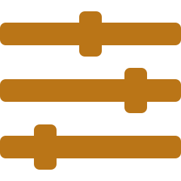
ONESTÀ, PRIMA DI PROSEGUIRE
Quando serve davvero il CAD
Per Base, Body e Roof lo script basta e avanza. Ma per finiture, incastri di precisione o modifiche fini, un CAD vero resta lo strumento giusto: ecco i due che uso io.
zoo.dev
Fusion 360
Text-to-CAD: stesso spirito del prompt
Per le finiture: smussi, incastri, tolleranze fini
Genera STEP editabile, non solo mesh
Editing diretto su STEP/STL già generati
Buono per partire da zero su un pezzo nuovo
Quando serve controllo millimetrico vero
Talk 3 · Fab
13

Slide 14

VISTO DAL VIVO (QUASI)
Un esempio vero: Base.stl
PROMPT A GEMINI
"Scrivi uno script Python con numpy e numpy-stl che generi un pannello 49 × 151,3 × 151,6 mm, con una finestra passante nella parte alta, centrata tra Y=59 e Y=94 mm. Salva in Base.stl."
Le misure ci sono
Qualche normale storta
Pronto a stampare
49 × 151,3 × 151,6 mm, controllate nello slicer
Lo slicer se ne accorge e offre la riparazione automatica
Confermato tutto, si passa al pezzo dopo
Body.stl e Roof.stl si fanno con lo stesso identico giro: cambia solo cosa chiedo, non come lavoro.
Talk 3 · Fab
14

Slide 15
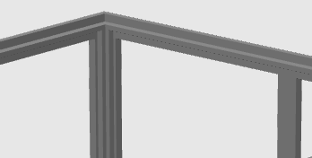
DETTAGLI CHE FANNO LA DIFFERENZA
Le finestre? Non un buco, un gradino
I vuoti del telaio ospitano una lastra di plexiglas a filo con il montante esterno: serve un gradino concentrico, non un semplice buco.
montante del telaio
battuta 4 mm, rientro 2,5 mm
La lastra di plexiglas
Spessore
2–3 mm
foro passante
Taglio
Cutter e spezzatura
Misura pannello
Vuoto telaio, −1 mm
Fissaggio
Sulla battuta, niente colla
Talk 3 · Fab
15

Slide 16
Qualcosa è andato storto
Non sempre è un errore di geometria. A volte è solo una distrazione — e i mezzi giusti per rimediare.
16

Slide 17
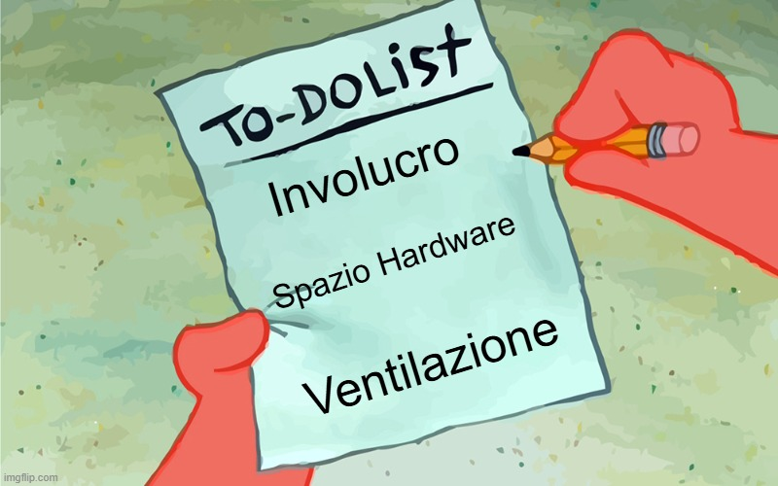


QUALCOSA È ANDATO STORTO
La ventola che avevo dimenticato
Non un bug nello script. Solo una distrazione, e i mezzi giusti per rimediare in fretta.
1. Il primo prototipo
Base, Body e Roof assemblati, ESP32 montato. Tutto chiuso, tutto a posto. O almeno così credevo.
2. La scoperta
Solo dopo aver chiuso il prototipo mi accorgo che la ventola di aerazione non l'ho mai montata: nessun vano, nessun attacco, nessuna ventola. Me l'ero proprio scordata.
3. La soluzione
Niente panico, niente rifacimento da zero: apro zoo.dev, text-to-CAD, descrivo il vano e gli attacchi mancanti. Pezzo pronto in pochi minuti, stampato e montato.
Talk 3 · Fab
17

Slide 18


GLI STRUMENTI A CONFRONTO
Tre prompt, tre risultati diversi
Niente è universale: ogni strumento ha il suo terreno di caccia, dalla geometria esatta alla forma libera.
zoo.dev
Gemini + script
MeshyAI
Text-to-CAD: pezzi tecnici editabili, finiture di precisione, incastri e tolleranze fini
Geometrie parametriche: misure esatte, pannelli, box, fori dimensionati — Base, Body, Roof
Mesh organiche da prompt o immagine: la mascotte della serra, 6 cm, supporti da rifinire sulla coda
18

Slide 19
GLI STRUMENTI A CONFRONTO
Quanto costa davvero
Free tier diversi, limiti diversi: prezzi verificati a giugno 2026.
Gemini + script
zoo.dev
MeshyAI
FREE TIER
FREE TIER
FREE TIER
Non troppi limiti, ma con Colab basta e avanza
~20 minuti/mese di Zookeeper: si esaurisce in fretta
100 credit/mese, ma asset pubblici: niente download privato
PIANO PRO
PIANO PRO
PIANO PRO
$20 / mese
$20 / mese
$20 / mese
Quello che uso io: pro + Colab
Quello che uso io: free, a piccole dosi
Quello che uso io: piano pro
Talk 3 · Fab
19

Slide 20
QUESTO POMERIGGIO
Ora vi tocca a voi: si gioca tutti insieme
Stesso giro prompt → Colab → slicer, ma sui pezzi veri della serra: Base, Body, Roof, finestre PETG, e una vostra decorazione completamente libera.
Base — il pannello con la finestra
Finestre PETG — il gradino + la lastra di prova
Body — il telaio a montanti, 4 aperture
Decorazione libera — qui sfogate la fantasia
Roof — il tetto a falda, il più ostico
Feedback live — il pezzo più bello finisce sulla serra vera
Portate laptop, account Google e lo slicer già installato. Il resto, se va storto, lo aggiustiamo insieme.
20

Slide 21

Grazie, e buona stampa!
Domande, dubbi o pezzi storti? Ci vediamo al banco Fab, questo pomeriggio.
Luigi Tuccillo · GDG Basilicata · DevFest 2026
21

